Slide 1
CPU 排班
Chapter 5

Slide 2
章節目標
描述各種 CPU 排班演算法
根據排班標準評估 CPU 排班演算法
應用模型和模擬來評估 CPU 排班演算法
設計一個流程實現幾種不同的 CPU 排班演算法

Slide 3
5.1 基本觀念
在多核心系統上，這種使 CPU 保持忙碌的概念已擴展到系統上的所有處理核心
CPU 分割 (CPU burst) 開始
接著是一個 I/O 分割 (I/O burst)
再由另外一個 CPU分割跟著
再來又是另一個 I/O 分割，依此方式繼續
最後一個 CPU 分割結束的時候，同時會有一個系統要求終止執行這個工作

Slide 4
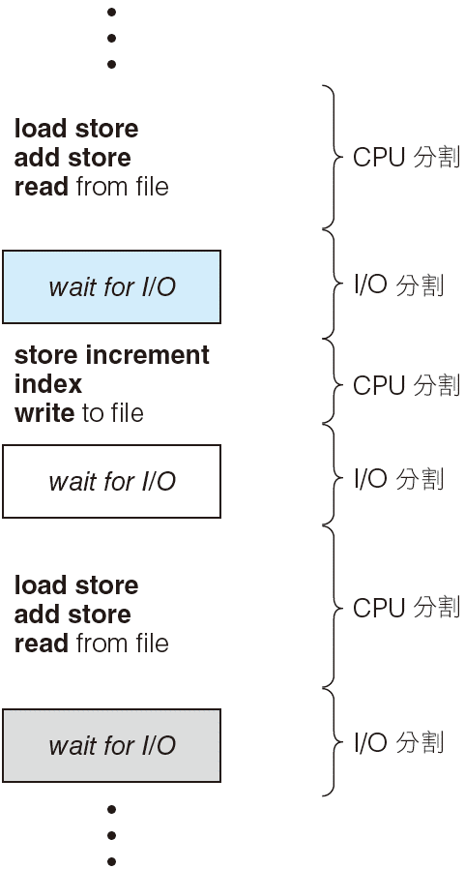
圖 5.1 CPU 分割和 I/O 分割交替排列的順序

Slide 5
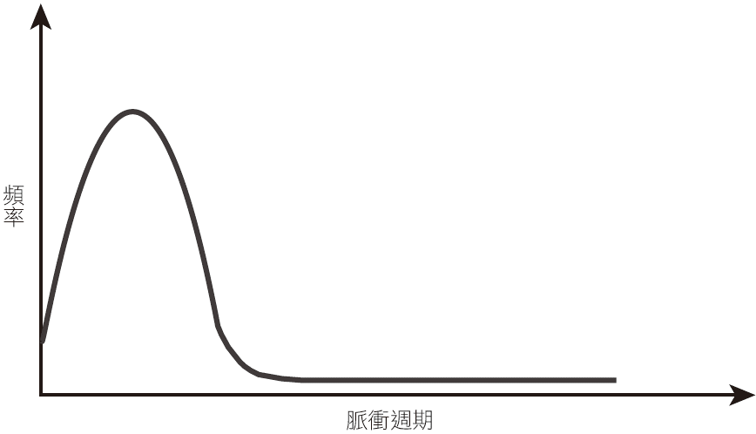
圖 5.2 CPU 脈衝週期

Slide 6
5.1.2 CPU 排班器
一旦 CPU 閒置，作業系統必須從就緒佇列之中選出其中一個行程來執行
選取行程是由 CPU 排班器 (CPU scheduler) 來執行
排班器自記憶體之中準備要執行的數個行程選出一個，並將 CPU 配置給它
緒佇列之中的所有行程都排隊等待機會執行 CPU

Slide 7
5.1.3 可搶先與不可搶先排班
CPU 排班的決策發生在下面四種情況︰
1. 當一行程從執行狀態轉變成等待狀態時
例如 I/O 要求，或是呼叫 wait() 等待子行程的結束
2. 當一行程從執行狀態轉變成就緒狀態時
例如當有中斷發生時
3. 當一行程從等待狀態轉變成就緒狀態時
例如 I/O 的結束
4. 當一行程終止時

Slide 8
5.1.3 可搶先與不可搶先排班
情況 1 及 4 而言
如果用排班的觀念來看是沒有選擇的餘地，只能選擇一個新的行程來執行
如果有行程存在於就緒佇列之中
情況 2 和 3 並非這種情形
如果排班只發生在情況 1 和 4 時
我們稱這種排班方法為不可搶先 (nonpreemptive) 或合作 (cooperative)
否則就稱為可搶先 (preemptive)

Slide 9
5.1.4 分派器
分派器就是將 CPU 控制權交給短程排班器選出行程時所採用的模組。這個功能包括：
轉換內容
轉換成使用者模式 (user mode)
跳越到使用者程式的適當位置，以便重新開啟程式
分派器應該盡可能地快
分派器用來停止一個行程，並啟動另一個行程所用的時間，就是所謂的分派延遲 (dispatch latency)

Slide 10
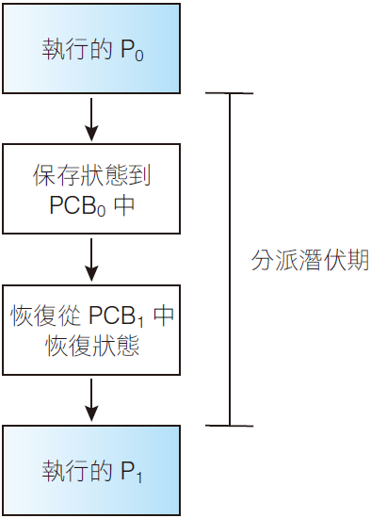
圖 5.3 分派器的角色

Slide 11
5.2 排班原則
CPU 使用率︰我們要使 CPU 盡可能地忙碌
傳輸量︰其中有一種衡量工作量的標準，就是用每個時間單位所完成的行程數來計算，稱為傳輸量 (throughput)
回復時間︰從行程進入電腦，直到該行程完成並離開電腦，這整段時間稱為回復時間
等待時間︰等待時間是在就緒佇列中等待所花費週期的總和
回應時間︰因此，另一個衡量的標準就是以提出一個要求到第一個回應出現的時間間隔來計算，這就是所謂的回應時間，是指開始有所回應的時間，而不是指完成回應的時間
最大化 CPU 使用率和傳輸量，並且降低回復時間、等待時間和回應時間

Slide 12
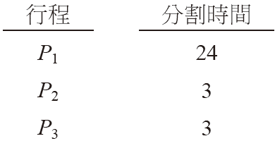
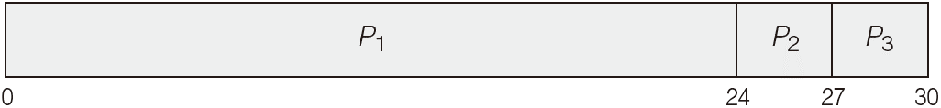
5.3 排班演算法
如果行程到達的順序是 P₁、P₂、P₃，並且以 FCFS 順序來服務，得到的結果用以下的甘特圖 (Gantt chart) 顯示

Slide 13
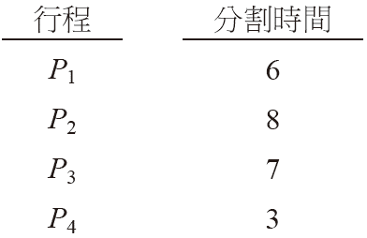
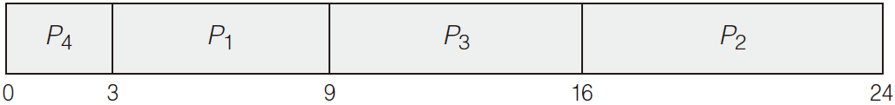
5.3.2 最短的工作先做排班法
最短的工作先做 (SJF) 排班演算法，將每一個行程的下一個 CPU 分割長度和該行程相結合
當 CPU 有空時，就指定給下一個 CPU 分割最短的行程

Slide 14

5.3.2 最短的工作先做排班法
我們希望下一個 CPU 分割能近似於前一個長度，因此藉著計算下一個 CPU 分割的近似值
指數平均值 (exponential average)
令 t_{n} 代表第 n 次 CPU 分割的長度，並且令 τ_{n+1} 表示我們預估的下一次 CPU 分割值
因此，存在一個 α (0 ≤ α ≤ 1)

Slide 15
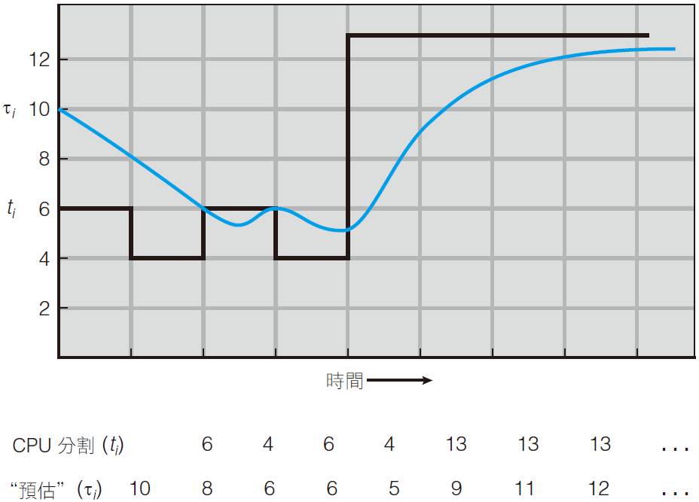
圖 5.4 預估下一個 CPU 分割的長度

Slide 16
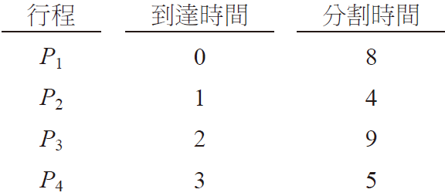
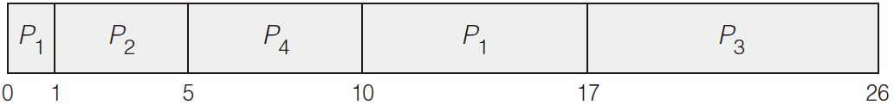
5.3.2 最短的工作先做排班法
最短剩餘時間優先 (shortest-remaining-timefirst) 排班

Slide 17
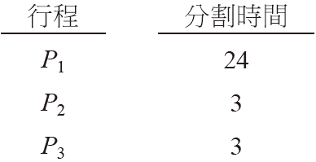
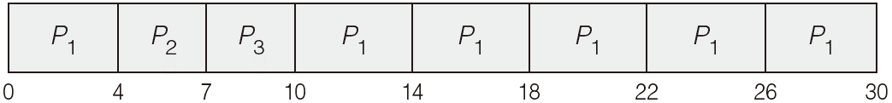
5.3.3 依序循環排班法
我們定義一個小的時間單位，稱為一個時間量 (time quantum) 或是時間片段 (time slice)
通常一個時間量是 10 到 100 毫秒

Slide 18
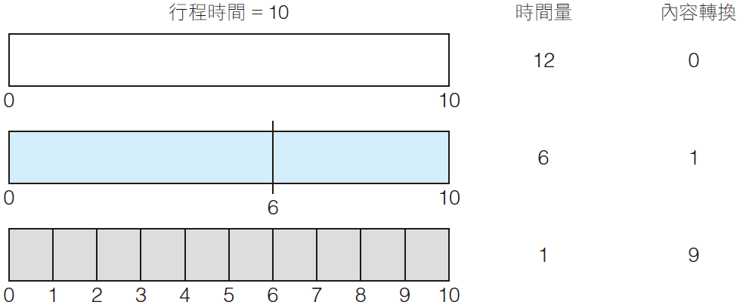
圖 5.5 時間量越短，內容轉換的負荷越重

Slide 19
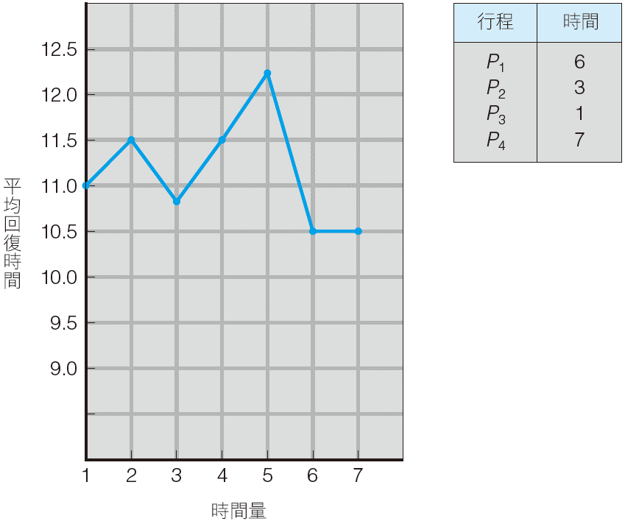
圖 5.6 回復時間和時間量的不同

Slide 20
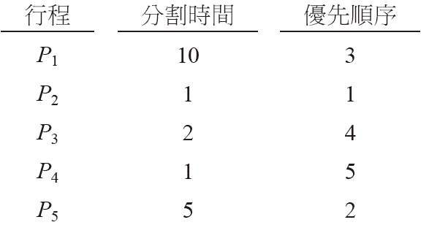
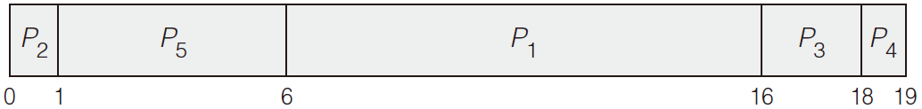
5.3.4 優先權排班法
優先權是與每個行程相關聯，並且將 CPU 分配給具有最高優先權的過程
CPU 分割數越大，優先權越低，反之亦然

Slide 21
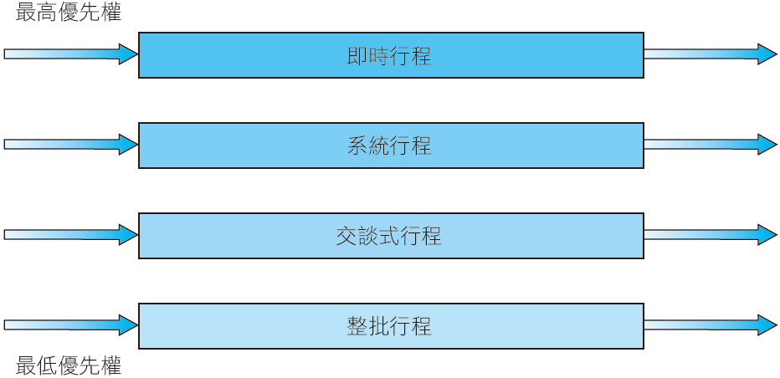
5.3.5 多層佇列排班法
一般的分類方法是區分為前台 (foreground) (交談式) 和背景 (background) (整批作業)
如不同的佇列分別使用在前台行程和背景行程，而前台佇列可能是用 RR 演算法排班
背景佇列則可能是用 FCFS 演算法排班
圖 5.8 多層佇列之排班方式

Slide 22
5.3.6 多層回饋佇列排班法
這種行程將很快地取得 CPU 的服務，並迅速地轉移到下一個 I/O 動作執行
佇列個數
每個佇列的排班演算法
決定什麼時候把行程提升到較高優先權佇列的方法
決定降低高優先權佇列的行程到下層佇列時機的方法
當行程需要服務時，決定該行程進入哪一個佇列的方法

Slide 23
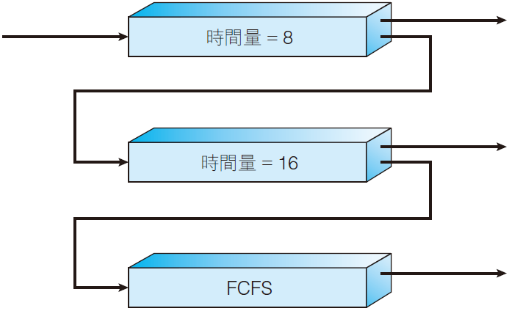
圖 5.9 多層回饋佇列

Slide 24
5.4 執行緒排班
執行緒對行程模式，可區分為使用者層次執行緒和核心層次執行緒
支援執行緒的作業系統是核心層次執行緒──不是行程──及可能使用輕量級行程 (LWP)。在本節中
這種技巧稱為行程競爭範圍 (process-contention scope, PCS)
為了決定哪一個核心執行緒排班到 CPU 上，核心使用系統競爭範圍 (system-contention scope, SCS)

Slide 25
5.4.2 Pthread 的排班
4.4.1 節提供一典型的 POSIX Pthread 程式，並介紹使用 Pthreads 產生執行緒
現在，我們強調在行程產生期間允許指定 PCS 或 SCS 的 POSIX Pthread API
Pthreads 識別下列競爭範圍數值：
PTHREAD_SCOPE_PROCESS 使用 PCS 排班法排班執行緒
PTHREAD_SCOPE_SYSTEM 使用 SCS 排班法排班執行緒

Slide 26
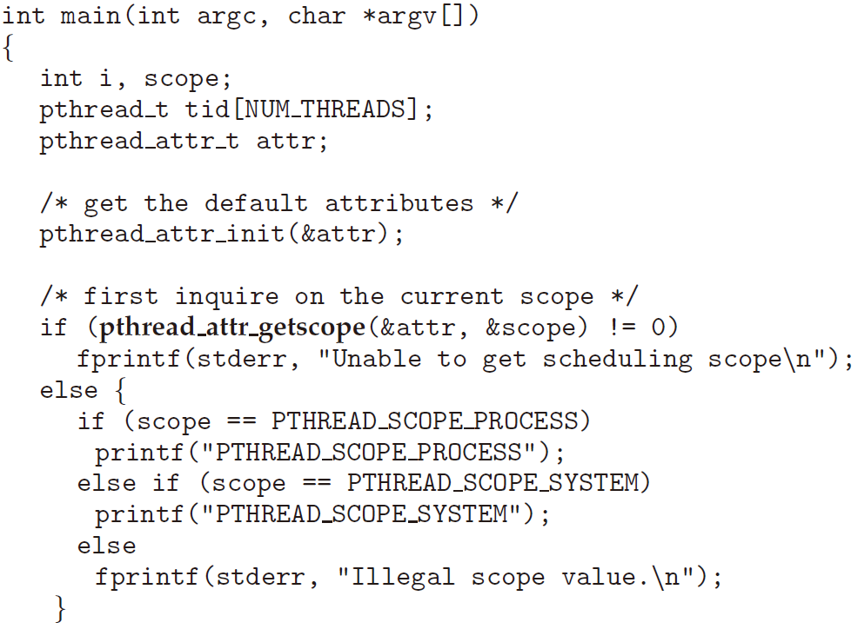
圖 5.10 Pthread 排班 API

Slide 27
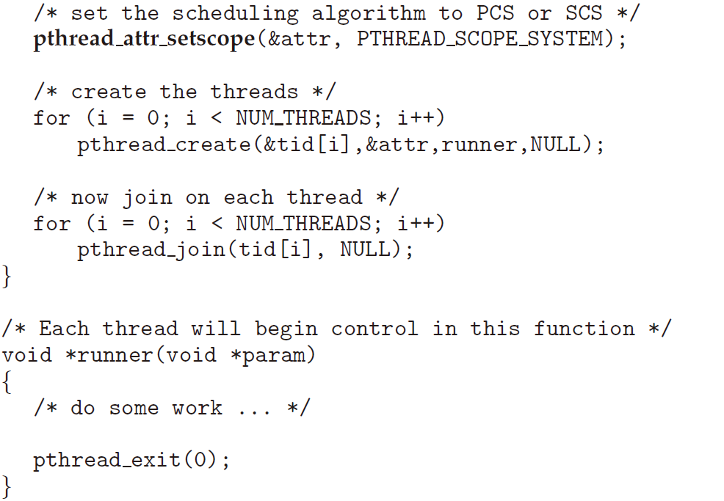
圖 5.10 Pthread 排班 API

Slide 28
5.5 多處理器的排班問題
CPU 排班的方法之一是，擁有所有的排班決定、I/O 處理和由一個單一處理器處理──主機伺服器──處理系統其它活動
其它的處理器只執行使用者程式碼
這種非對稱式多處理 (asymmetric multiprocessing) 比較簡單
對稱式多元處理 (symmetric multiprocessing, SMP)，每個處理器能自行排班
經由讓每個處理器的排班程序檢查已就緒佇列，並選擇要運行的執行緒來進行排班
請留意，這裡提供兩種可能的策略來建構符合執行緒的排班

Slide 29
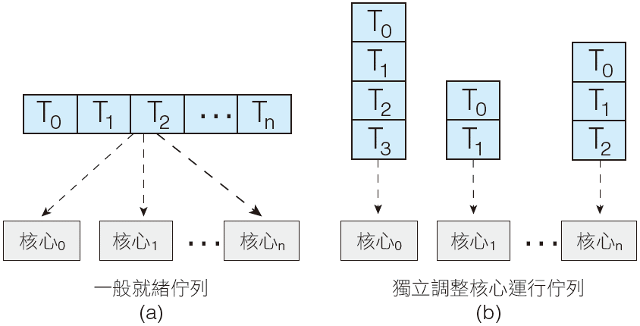
圖 5.11 就緒佇列的結構

Slide 30
5.5.2 多核心處理器
已經將多個處理器核心放在同一個實體晶片上，產生多核心處理器 (multicore processor)
速度較快且消耗較少的能量

Slide 31
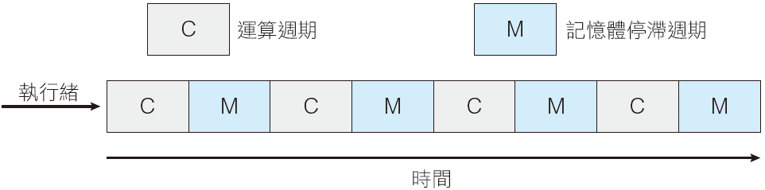
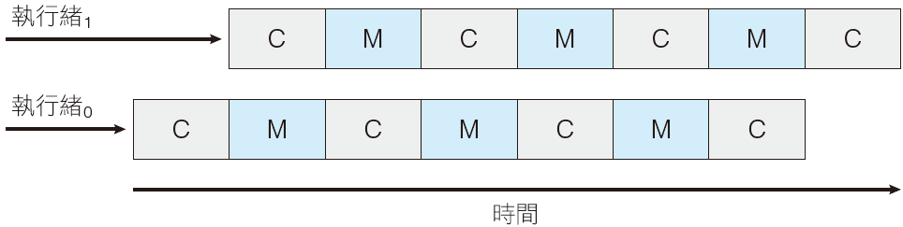
記憶體停滯 & 多執行緒多核心系統
圖 5.12 記憶體停滯
圖 5.13 多執行緒多核心系統

Slide 32
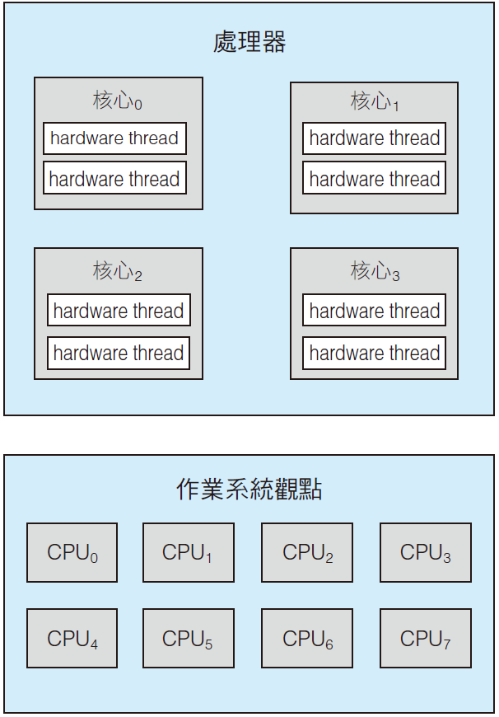
圖 5.14 晶片多執行緒

Slide 33
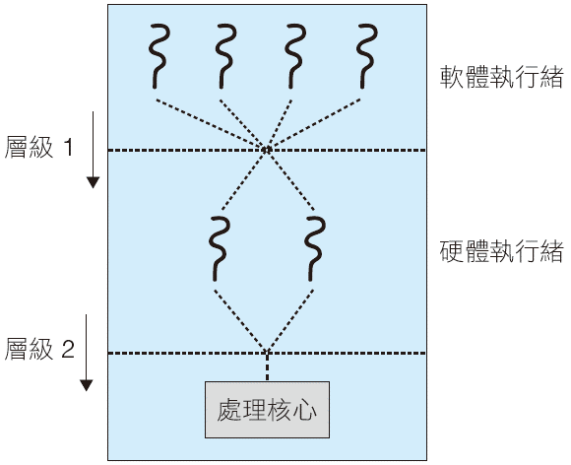
圖 5.15 兩種層級排班

Slide 34
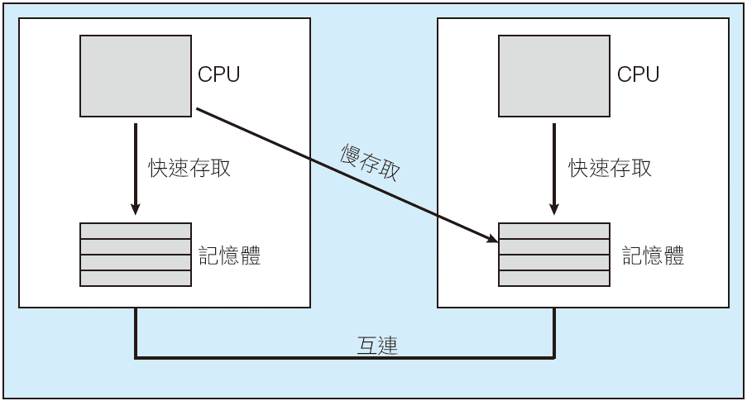
圖 5.16 NUMA 和 CPU 排班

Slide 35
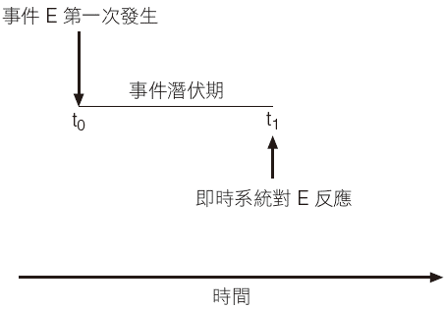
5.6 即時 CPU 排班
軟即時系統 (soft real-time system) 對於一個非常即時的行程何時被排班沒有提供保證，只保證該行程比非迫切行程會被優先考慮
硬即時系統 (hard real-time system) 則有比較嚴格的要求，任務必須在期限內被服務
圖 5.17
事件潛伏期

Slide 36
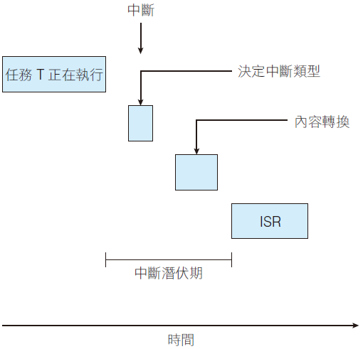
5.6.1 降低潛伏期
中斷潛伏期 (interrupt latency) 是指中斷到達 CPU 到開始執行中斷服務常識的時間間隔
行程排班分派器停止某個行程，並啟動另一個行程的時間量稱為分派潛伏期 (dispatch latency)
圖 5.18 中斷潛伏期

Slide 37
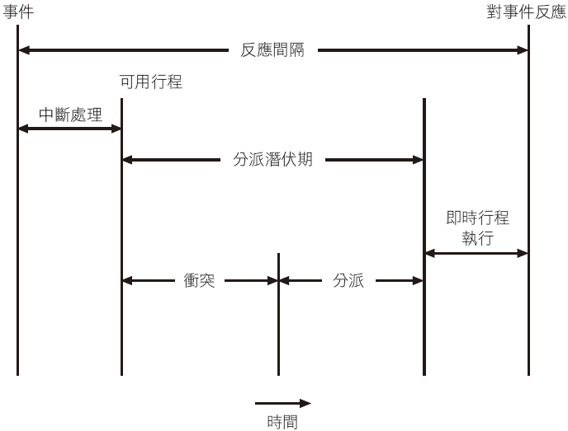
5.6.1 降低潛伏期
分派潛伏期的衝突相位 (conflict phase) 有兩個成
1. 任何在核心執行的行程可搶先
2. 低優先權行程釋出高優先權行程需要的資源
圖 5.19 分派潛伏期

Slide 38
5.6.2 以優先權為基礎的排班
作業系統的排班器必須支援可搶先優先權為基礎的演算法
回憶一下，以優先注意，提供可搶先、以優先權為基礎的排班器只保證軟即時的功能性
硬即時系統必須進一步保證即時任務是根據它們的截止期限要求來服務

Slide 39
5.6.2 以優先權為基礎的排班
然而，在繼續詳述各別的排班器前，我們必須定義被排班行程的某些特性
首先，這些行程被視為週期性 (periodic)；換言之，它們在固定的間隔 (週期) 需要 CPU
每個週期性的行程一旦獲得 CPU，就有固定的處理時間 t，它在截止期限 d 之前一定要被 CPU 服務和週期 p
處理時間、截止期限和週期的關係可以表示成 0 ≤ t ≤ d ≤ p
週期任務的速率 (rate) 是 1/p。圖 5.20

Slide 40
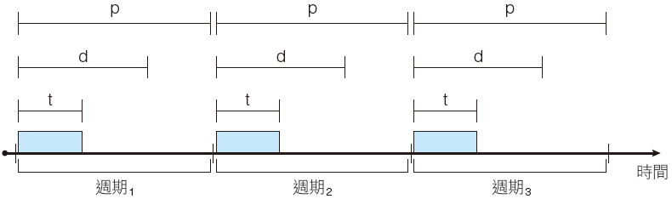
圖 5.20 週期性任務

Slide 41

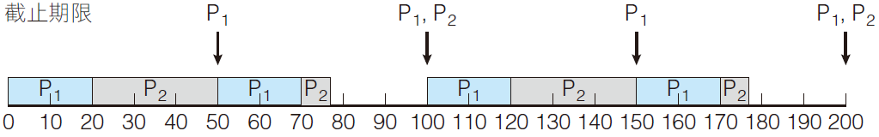
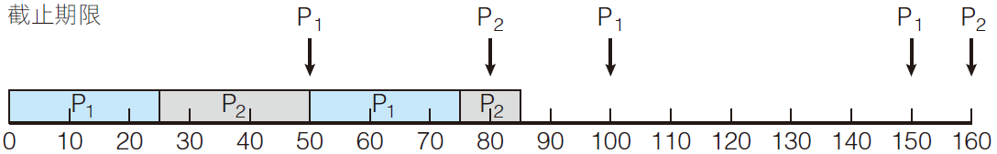
5.6.3 單調速率排班法
排班 N 個行程時，CPU 的最差使用率為：
圖 5.22 單調速率排班法
圖 5.23 使用單調速率排班法而延誤截止期限

Slide 42
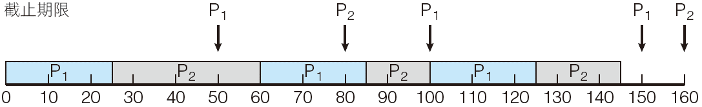
5.6.4 最早截止期限優先排班法
根據截止期限動態地指定優先權
截止期限愈早，優先權愈高
截止期限愈晚，優先權愈低
圖 5.24 最早截止期限優先排班

Slide 43
5.6.5 比例分享排班法
比例分享 (proportional share) 排班器藉由在所有應用程式配置 T 個分享的方式來操作
應用程式單位時間能接收 N 次分享的時間，因此確定應用程式將有 N/T 的完整處理器時間

Slide 44
5.6.6 POSIX 即時排班法
POSIX 標準也提供針對即時運算的擴充：POSIX.1b
在此，我們將涵蓋一些關於排班即時執行緒的 POSIX API
SCHED_FIFO 根據先來先服務策略，使用如 5.3.1 節所提的 FIFO 佇列來排班執行緒
然而，相同優先權的執行緒間沒有時間分割，因此在 FIFO 佇列最前面的最高優先權執行緒將獲得 CPU，直到它終止或阻隔

Slide 45
5.6.6 POSIX 即時排班法
POSIX 指定下列兩個函數來得到和設定排班策略：
pthread_attr_getschedpolicy(pthread_attr_t *attr, int *policy)
pthread_attr_setschedpolicy(pthread_attr_t *attr, int *policy)

Slide 46
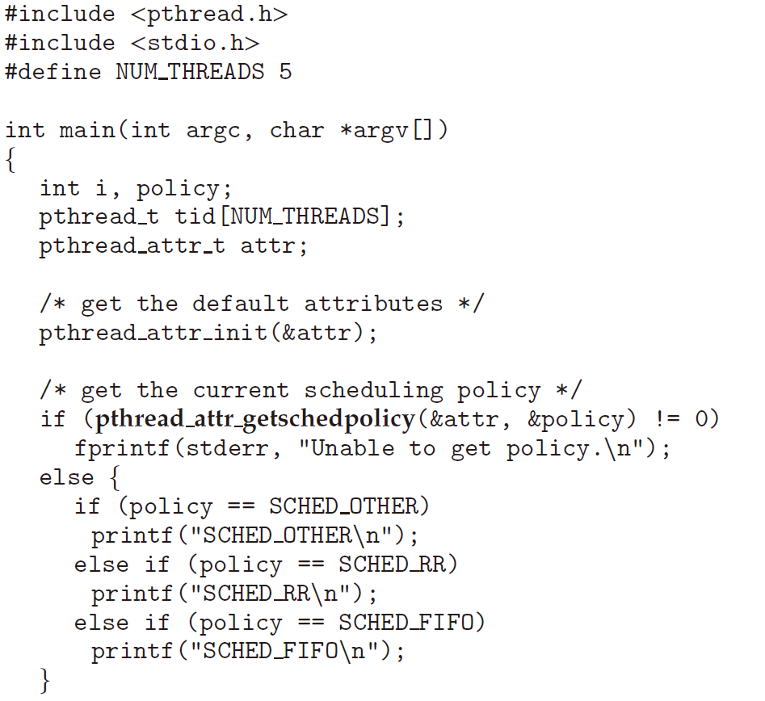
圖 5.25 POSIX 即時排班 API

Slide 47
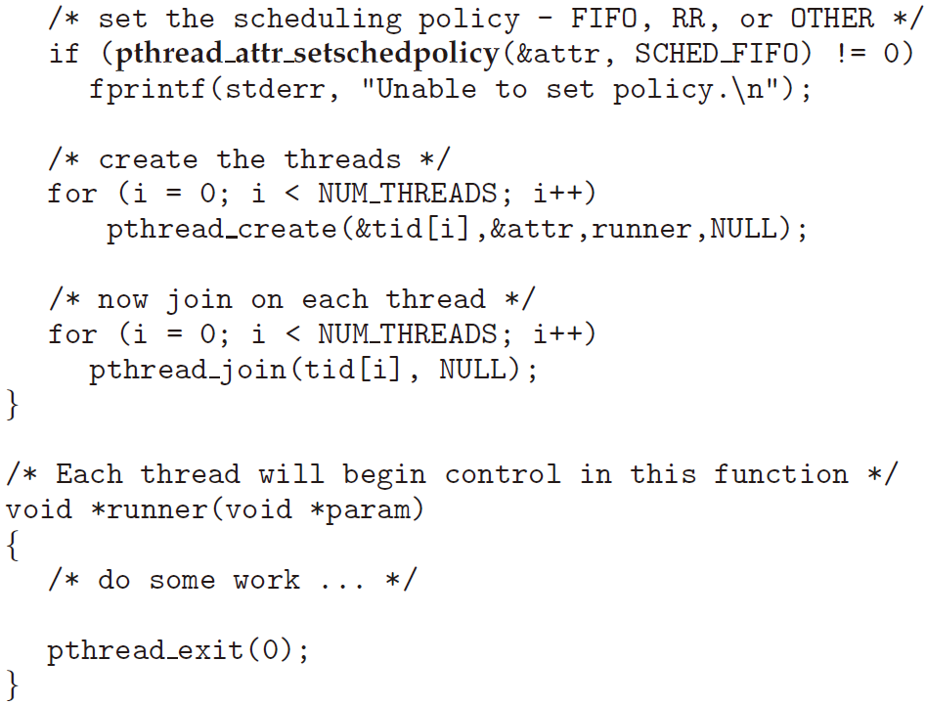
圖 5.25 POSIX 即時排班 API

Slide 48
5.7 作業系統範例
Linux 排班
Windows 排班
Solaris 排班

Slide 49
5.7.1 範例：Linux 排班
在 2.5 版的核心，排班器被修改，並包含一個被稱為 O(1) 的排班演算法，就是不管系統的任務數目，排班演算法以固定時間執行
O(1) 排班器對 SMP 系統增加支援，包含處理器親和性與處理器間的負載平衡
實際上雖然 O(1) 排班器在 SMP 系統實現絕佳的性能，但它對於許多桌上型電腦系統上常見的交談式行程將導致較差的反應時間
完全公平排班器 (completely fair scheduler, CFS) 變成預設的 Linux 排班演算法

Slide 50
5.7.1 範例：Linux 排班
Linux 系統的排班是根據排班類別 (scheduling class)
每個排班類別被指定一個特定的優先權
藉由使用不同的排班類別，核心可以根據系統和它的行程需求而容納不同的排班演算法

Slide 51
5.7.1 範例：Linux 排班
nice 值 (nice value) 計算
nice 數值的範圍從 –20 到 +19
CFS 並沒有使用離散的時間片段數值，而是找出有目標潛伏期 (targeted latency)
CFS 排班器並非直接指定優先權，而是藉由使用每個任務的變數 vruntime，來維護每個任務的虛擬執行時間 (virtual run time)

Slide 52
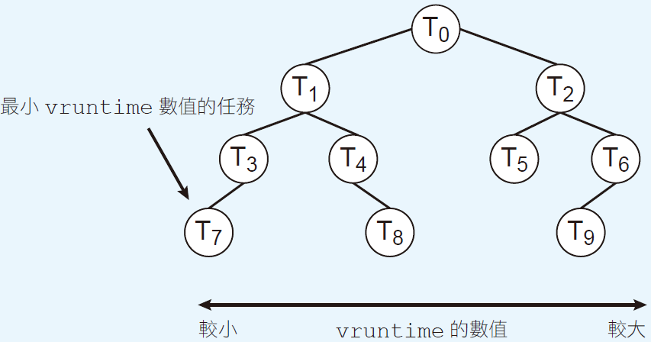
CFS 效能
Linux 的 CFS 排班器對於選擇下一個執行任務提供有效的演算法
每個可執行任務被放入一個黑－紅樹 (red-black tree)，這是一種平衡二元搜尋樹，它的鑑值是根據 vruntime 的數值。這種樹如下所示：

Slide 53
CFS 效能
當一個任務變成可以執行時，它被加入到此樹；如果此樹的一個任務變成不可以執行時 (例如它在等待 I/O 時被阻隔)，就從此樹移除
一般而言，被給予較少處理時間的任務 (vruntime 數值較小) 會朝向樹的左端移動，而給予較多處理時間的任務會朝向樹的右端移動
根據二元搜尋樹的性質，最左端節點有最小的鑑值，這對於 CFS 排班器表示是有最高優先權的任務
因為黑－紅樹是平衡的，經歷此樹來找出最左端節點將需要 O (log N) 的操作 (其中 N 是樹的節點個數)
然而，為了效率原因，Linux 排班器將此數值放入變數 rb_leftmost 做快取，因此決定下一個執行任務只需要取出此快取值

Slide 54
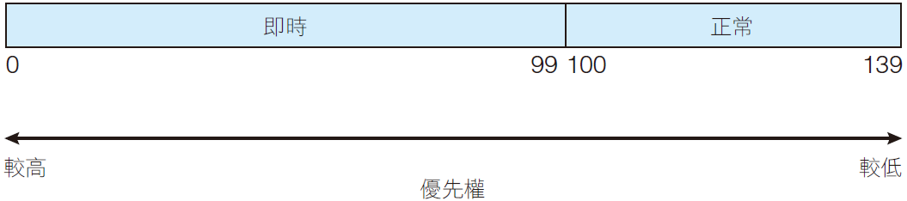
5.7.1 範例：Linux 排班
排班領域 (scheduling domain) 是一組可以相互保持平衡的 CPU 核心
核心共享第2 級 (L2) 快取，因此被區分為各自的 domain₀ 和 domain₁
這兩個排班領域可以共享第 3級 (L3) 快取，因此被組成為處理器層級的排班領域
也稱為 NUMA 節點 (NUMA node)
圖 5.26 Linux 系統的排班優先權

Slide 55
5.7.2 範例：Windows 排班
每種優先權類別中的執行緒有相對的優先權。相對優先權的數值包括：
IDLE
LOWEST
BELOW_NORMAL
NORMAL
ABOVE_NORMAL
HIGHEST
TIME_CRITICAL
ABOVE_NORMAL_PRIORITY_CLASS 中的 NORMAL

Slide 56
5.7.2 範例：Windows 排班
基本優先權是該類別中相對優先權為 NORMAL 的數值
REALTIME_PRIORITY_CLASS ── 24
HIGH_PRIORITY_CLASS ── 13
ABOVE_NORMAL_PRIORITY_CLASS ── 10
NORMAL_PRIORITY_CLASS ── 8
BELOW_NORMAL_PRIORITY_CLASS ── 6
IDLE_PRIORITY_CLASS ── 4

Slide 57
5.7.2 範例：Windows 排班
通常是 3──的排班量，此增加給予前台行程在分時搶先發生前有 3 倍長的執行時間量
Windows 7 引入使用者模式排班 (user-mode scheduling, UMS)，此排班允許使用者獨立於核心外
Microsoft 提供 Concurrency Runtime (ConcRT)

Slide 58
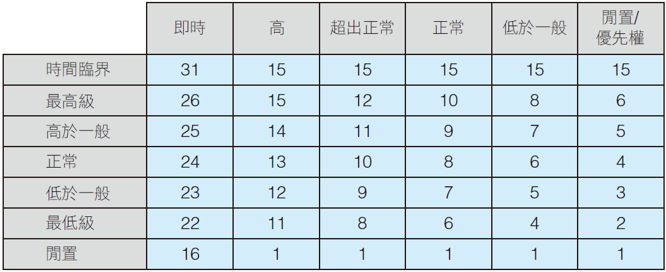
圖 5.28 Windows 執行緒的優先權

Slide 59
5.7.3 範例：Solaris 排班
Solaris 使用以優先權為基礎的排班。每個執行緒屬於以下六種類別之一：
1. 分時 (TS)
2. 交談 (IA)
3. 即時 (RT)
4. 系統 (SYS)
5. 公平分享 (FSS)
6. 固定優先權 (FP)

Slide 60
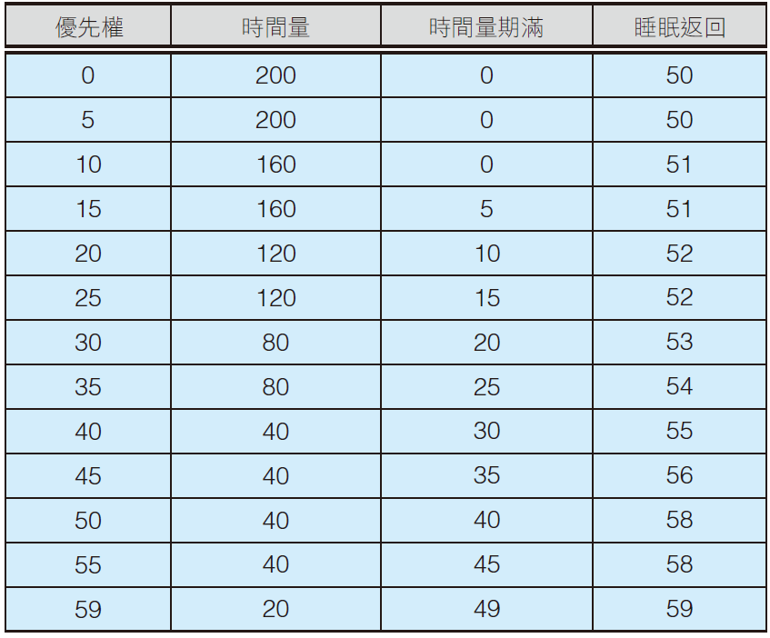
圖 5.29 Solaris 的交談式和分時執行緒分派表

Slide 61
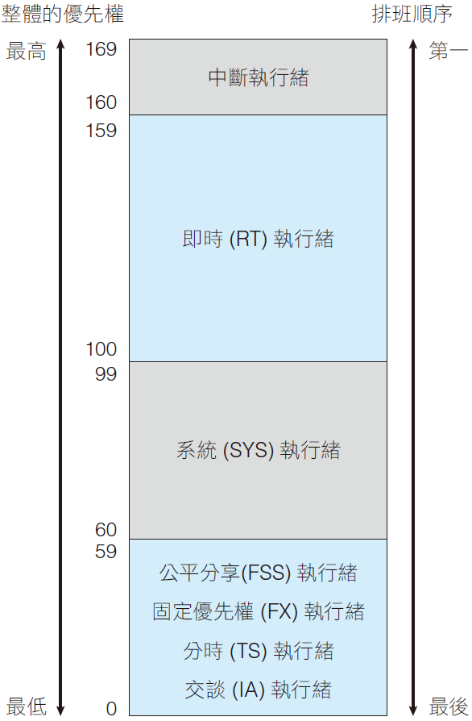
圖 5.30 Solaris 的排班

Slide 62
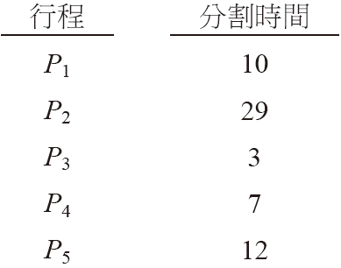
5.8 演算法的評估
確定性模型化 (deterministic modeling) 是一種分析式評估，這種方法是取一個特殊預定的工作量，並且規定針對該工作量做每種演算的效能

Slide 63
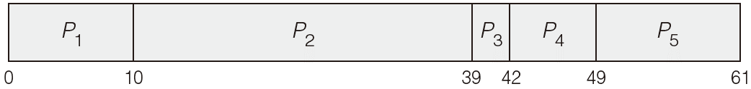
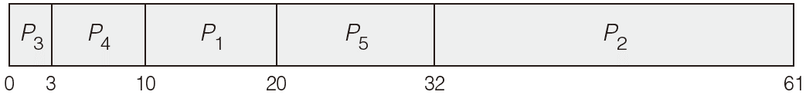
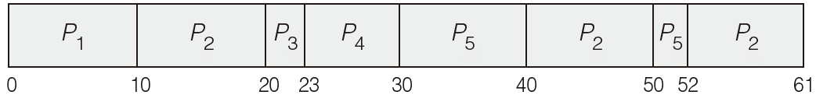
5.8 演算法的評估
對於 FCFS 演算法，將如下執行行程：

Slide 64
5.8.2 佇列模式
做確定性模型化。然而，可以定出的是 CPU 和 I/O 分割的分佈情形
結果是一個指數型分佈，並且可用它的平均值來描述
同樣地，也必須給定行程到達系統的時間分佈。由這兩種分佈
電腦系統描述成一個由伺服器組成的網路。每個伺服器都有一個等待中的行程佇列。
CPU 則是一個本身具有就緒佇列的伺服器，就像是 I/O 系統有本身的裝置佇列一樣
只要知道到達比率和服務比率，就可以計算出電腦的使用率、平均佇列長度、平均等待時間

Slide 65
5.8.2 佇列模式
舉例來說，令平均佇列長度為 n (並不包括正在執行的行程)，令 W 為佇列中的平均等待時間，並且令 λ 是佇列中新行程的平均到達比率 (譬如每秒三個行程)
於是我們可以期待在一個行程等待 W 時間後，就會有 λ × W 個新的行程到達
如果系統處於穩定狀態，離開佇列的行程數量就必須等於到達行程的數量
n = λ × W
這個公式就是所謂的李特氏公式 (Little’s formula)
李特氏公式非常有用，因為在任何排班演算法和到達的分佈都成立

Slide 66
5.8.2 佇列模式
可以使用李特氏公式，從兩個已知的變數求出第三個變數
例如，如果我們知道每秒有 7 個行程到達 (平均)，並且一般有 14 個行程在佇列中，就可以求出每個行程的平均等待時間為 2 秒鐘

Slide 67
5.8.3 模 擬
在模擬器中有一個代表時鐘的變數，當此變數值增加後，模擬器就修改系統的狀態，以反映裝置的動態、行程及排班器的狀態
當執行模擬時，統計數字就不斷地蒐集並列印，以便顯示演算法的效能
用來驅動模擬的資料可以由許多方式得到。最常用的方法是使用一個隨機數值產生器，以分佈的情形可以用數學上的分佈來定義，必須對研究的實際系統做一番測量

Slide 68
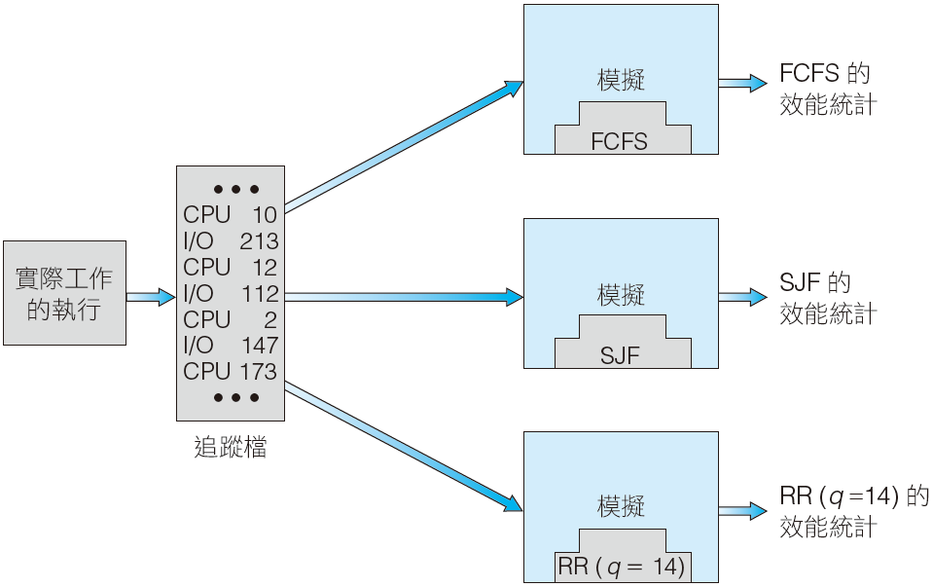
圖 5.31 以模擬方式評估 CPU 排班器

Slide 69
5.8.4 實 作
即使是模擬，精確度也是有限的
要得到完全正確的評估，就只有將演算法撰寫程式碼放入作業系統中，看看它的運作情形
這種方法就是將實際的演算法放在實際系統中，做實際處理情況的評估
另一項困難則是使用演算法的環境會改變

